Slide 1
ИГРА “Tetris”
Разработчик Коннов Елисей

Slide 2
Введение
Данный проект собой представляет игру тетрис
Данный проект сделан для удоволетворения потребностей в отдыхе и развлечении.

Slide 3
Описание реализации
Игра состоит из:
Главного меню
Процессора игры
Вспомогательного интерфейса
Особенности
Присутствует музыкальное сопровождение
Ведётся статистика

Slide 4
Подробнее про главное меню
Главное меню состоит из 3 кнопок:
Запуск игры
Таблица рекордов
Выход
Нажатие кнопок осуществлено с помощью клавиш 1-3 на клавиатуре.

Slide 5
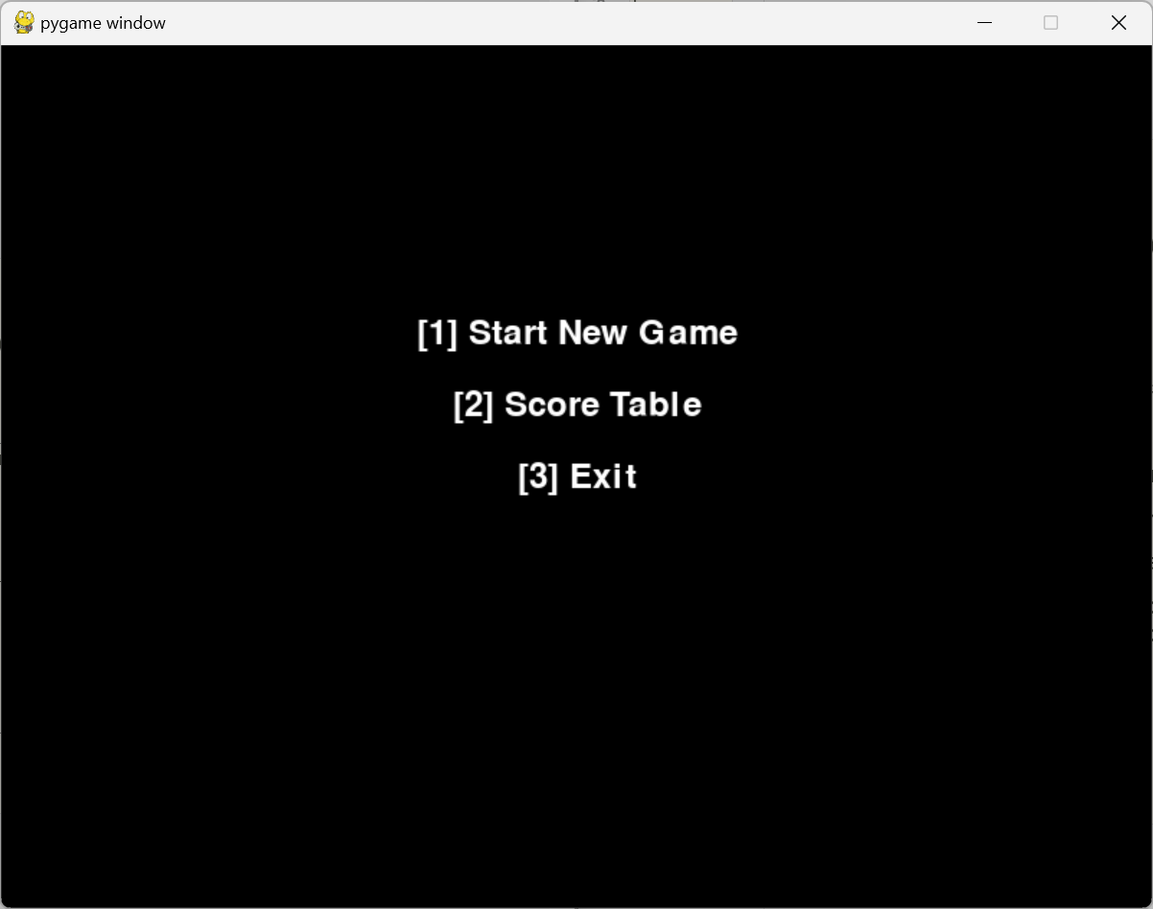
Главное меню

Slide 6
Подробнее про процессор
Процессор игры объединяет логику игры, отображение и статистику и отвечают за обработку нажатий.
Логика игры отвечает за выбор следующей фигуры, поворот фигур и их движение, а также заполнение строк.
Отображение отвечает за показ фигур на поле, клеток поля, следующей фигуры, очков и уровня сложности.
При завершении игры текущие результаты записываются в файл.

Slide 7
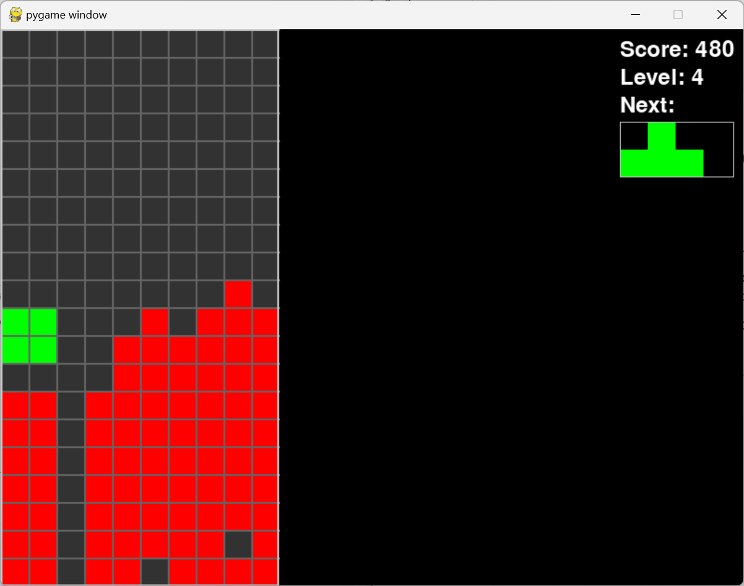
Процесс игры

Slide 8
Подробнее про вспомогательный интерфейс
Во вспомогательный интерфейс входят:
Меню паузы
Меню проигрыша
Лучшие результаты
В меню паузы можно продолжить игру, перезпустить и окончить досрочно игру.
В меню проигрыша можно перезапустить игру и выйти в главное меню.
В лучших результатах можно посмотреть на лучшие результаты (вау)

Slide 9
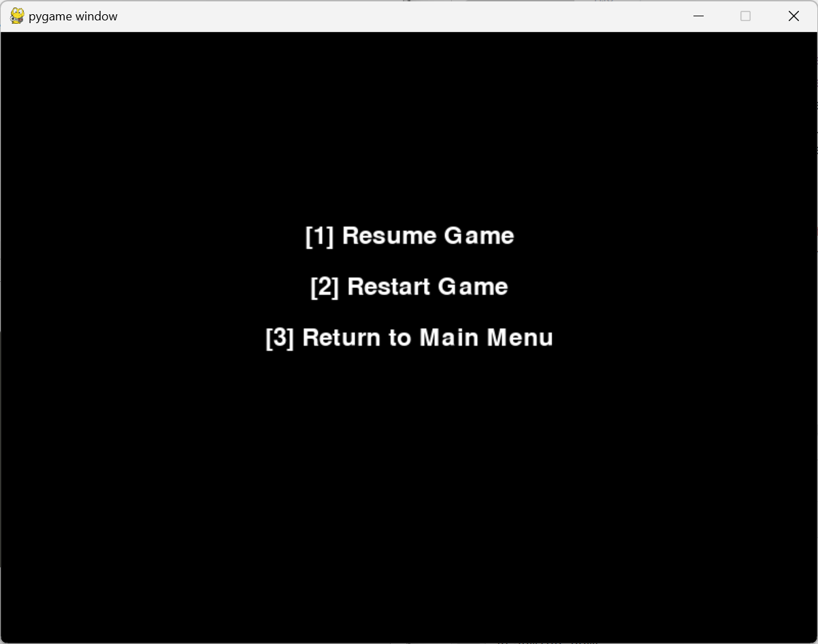
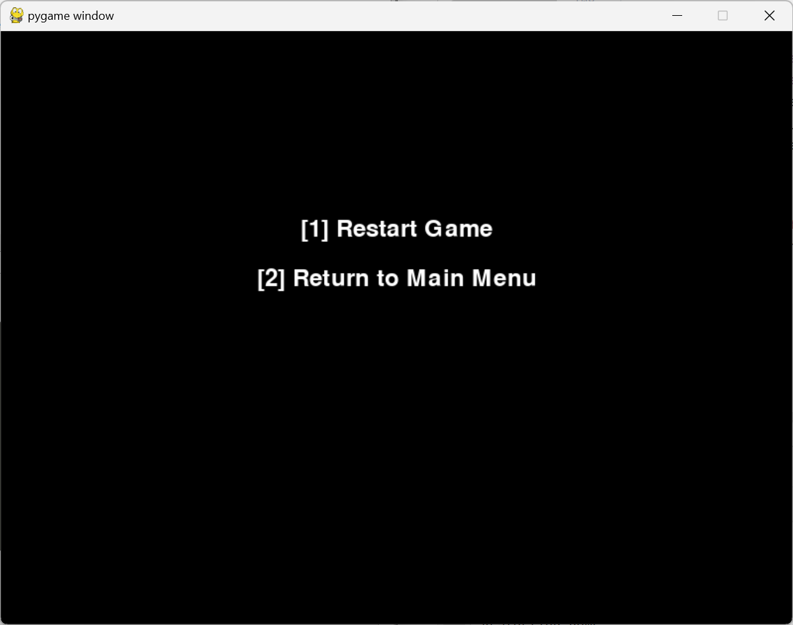
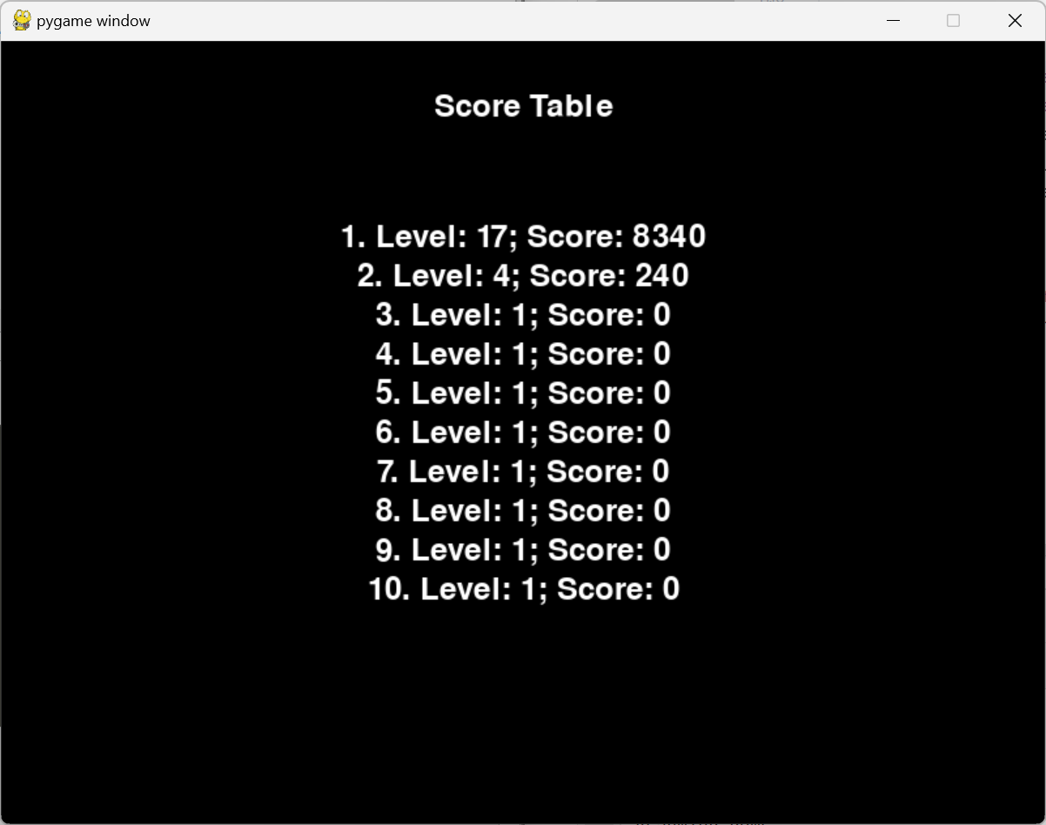
Вспомогательные интерфейсы

Slide 10
Заключение
Возможности для доработки и развития
Можно добавить окраску фигур
Можно добавить переводы на разные языки
Можно создать онлайн-таблицу результатов
Найти и исправить баги
Вывод:
Игра реализована качественно и имеет возможности для улучшения, удоволетворяет поставленным задачам.

Slide 11

Спасибо за внимание
Разработчик Елисей Коннов

